Slide 2
课程目标
了解从基层领导者和运营领导者角色转换的挑战，并系统性理解运营领导者角色及要务。
结合 GBMAX 业务挑战，思考OM角色重中之中，并结合实际案例，反思并重塑对OM角色的理解。
洞察自我与角色之间的异同，助力自我发展，升级你的领导力品牌。
片子重做得美美得
Notes:
35‘

Slide 3
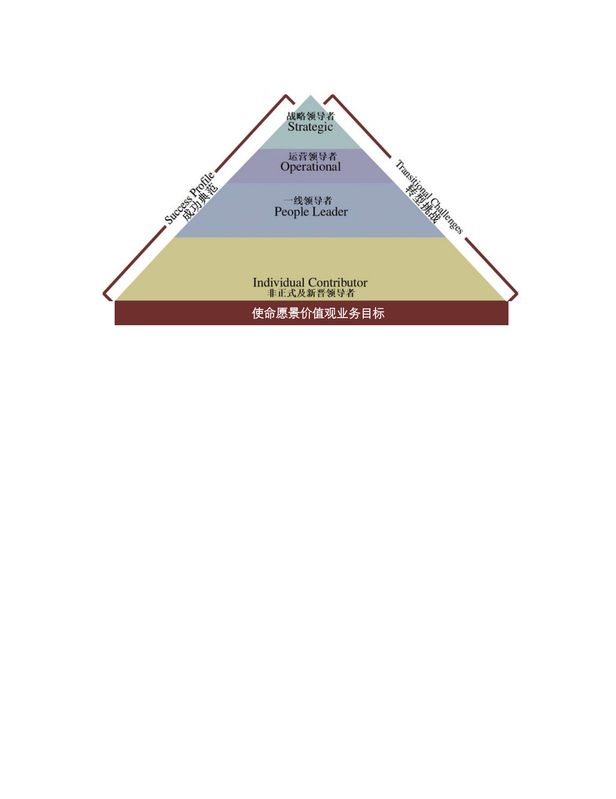
基层领导者到运营领导者
管理多个团队
倚重下属专业度
减少日常运营事务参与
确保跨部门沟通
添加文字“基层领导者”
删去
重做三角形，色调调整，浅金色、深金色拉开对比度
三角形保留三层
最下一层，添加文字，基层领导者
Notes:
45‘
角色转型
Q.对哪条最有感？
Multitask，切换管理风格 顾问PA
你的工作很大程度需要跟其他团队/部门合作完成，同时为团队创造合作环境，减少合作者障碍
减少日常事务，专业广度高度增加，深度减弱，倚重下属

Slide 4
案例二：区域经理就是要解决店经理没法解决的问题
A店店庆要完成4000万挑战目标，为此公司设计了一个POP Up活动。已经三天了销量较之平日没有变化，店经理也看不出问题在哪里，你从数据看到引流不行（？），为此产生一系列疑问：为什么引流不足？用了什么方法？谁负责？谁培训？排班有没有问题？ 你到现场，发现客人试衣的地方放了一颗装饰的大树，很美，但造成试衣的空间很小，客人没地方放衣物，你看到个人的Hermes包包只能放地上，体验很差，当即你就跟相关人员商量决定把大树搬走，调整了现场，接下来的几天销量就得到明显好转。
请各自标出你对这些行动支持的程度：
不支持……………………………………………….支持
有哪些行动你是支持的？为什么？
有哪些行动你是不支持的？为什么？
如果你是这位区域经理，会有哪些不同做法？
左边加一张图

Slide 5
温故知新：
优质决策五步曲
箭头颜色调整为深褐色
文字调整为黑色
图表调整为深浅不一的金色
邀请他人参与
1. 定义期望结果、准则与内容
Define the desired outcomes,
criteria, and decision
2. 收集数据，阐明讯息
Gather and interpret information
3. 衍生意念，创造方案
Generate alternatives
4. 评估方案，去芜存菁
Evaluate alternatives
and choose the best
5. 传递方案，实践决策
Communication and implement

Slide 6
图形调整为深褐色和浅褐色
文字字号和颜色统一调整成黑色
驱动绩效结果
结果始于初始的期望设定
结果离不开日常的追踪
结果也源于每一次的对谈
初始期望设定
目标/行为
发展计划
与员工达成共识
期末回顾评估
评估及发展
期中追踪
追踪目标及能力
反馈辅导
期中回顾
美化
Notes:
400

Slide 7

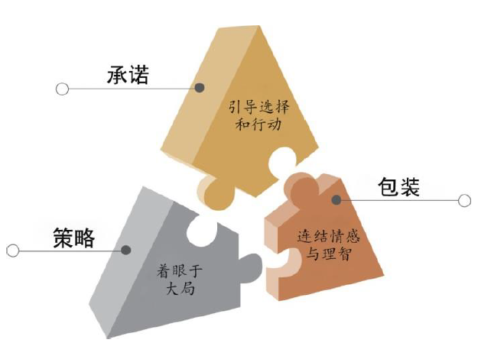
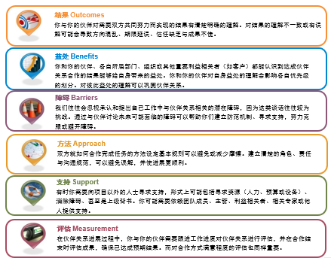
你需要发挥影响力
你需要合作取得多赢
你需要打造团队战斗力
推动他人作出承诺，以支持某个具体业务成果。
Making things happen.
通过合作，共同负责，达成共同目标
Building winning partnership
真正实现团队合作
Teamwork works
信任
结果
领导者
流程
承诺
沟通
加粗字体调整成深褐色

Slide 8

发现领导才干
与小组成员一起讨论分配给你的才干。
准备具有这项才干的人员的资料：
他们表现出色的活动。
他们在展示才干时可能会说的一句话或一个短语。
有利于哪些领导力要务的体现
指定一名记录员/发言人，与全体学员分享这些资料。
 | 才干 | 页码
1 | 赋能者 | 8
2 | 人脉构建者 | 8
3 | 鞭策者 | 9
4 | 流程优化者 | 9
5 | 创新家 | 9
6 | 数据专家 | 9
字号和字体调整
5 分钟

